Slide 1
знакомство с модулем отзывов для больших и маленьких
system/modules/reviews
@yesandsir

Slide 2
значение модуля для системы оперирования жильем
способствование стратегии развития инфраструктуры бизнеса и его направлений
оперативная реакция на запросы общества по вопросу ночлега в городе “Киев”
понимание человеческих потребностей на разных ценовых сегментах
способность к развитию векторных планов разработки конкретных объектов исходя из клиентов решившие что это расположение им лучше всего подходит
доступность нативного взаимодействия с другими модулями повысив эффективность оперирования информацией центральным органом управления

Slide 3
introduction в работу модуля
в разработке модуля преследовались несколько мыслей
доступность промежуточной информации к использованию в других модулях, не заканчивая работу модуля до конца
заложенная основа разработки для простоты отслеживания возможных ошибок как при использовании для непредвиденных ситуаций так и для последующих слоев программ базирующихся на информации внутри этого модуля
не перегруженная для человека и время затрат система трансформации и передачи информации

Slide 4
цели и задачи
снизить время затраты использовав ограничения, или фильтры мыслей оператора данной системы, что позволяет настроить человека на получение конкретного результата, требуемый руководителем
расширить потенциал и возможности информации использующееся в обращении
повысить визуальное понимание пользователя системы с которой он работает, преследуя интуитивное использование данных ему инструментов
простимулировать, ускорить и придать большей ценности исследованиям и решениям базирующимся на результатах этого модуля

Slide 5
используемые технологии и решения
визуальные показатели и ручная настройка параметров определяющие требования выполнить пользователем работу, позволяя органу управления задавать и строить планы на месяца, без ручных указаний каждому сотруднику
механизмы понятной трансформации информации после выполненных действий на каждом этапе
применение форматов информации, интерфейсов принимаемой информации, протоколы при обмене информацией, механизмы работы протоколов информации, документирование работы всей системы и использование служебных инструментов дополняющих пользовательские

Slide 6
принцип работы
пользователь исходя из своего ежедневника проверяет рабочий файл на предмет знаков внимания. при их наличии, начинает работу.
проверяет знаки внимания по обращению за информацией о выехавших жильцах. при наличии - обрабатывает.
проверяет знаки внимания по необработанной полученной информации. при наличии - обрабатывает информацию.
проверяет знаки внимания по обработке полученных отзывов. при наличии - обрабатывает отзывы.

Slide 7
на чем базируются знаки внимания? и как это работает?
по графику
по объему не обработанных заявок
каждый параметр обрабатывается внутренними инструментами среды работы пользователя, в конкретном случае - формулами excel

Slide 8
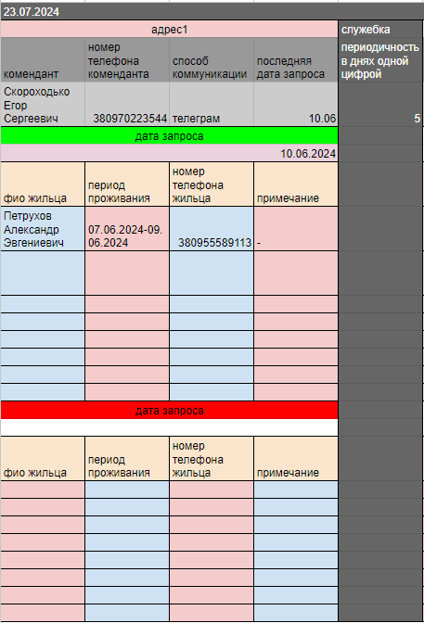
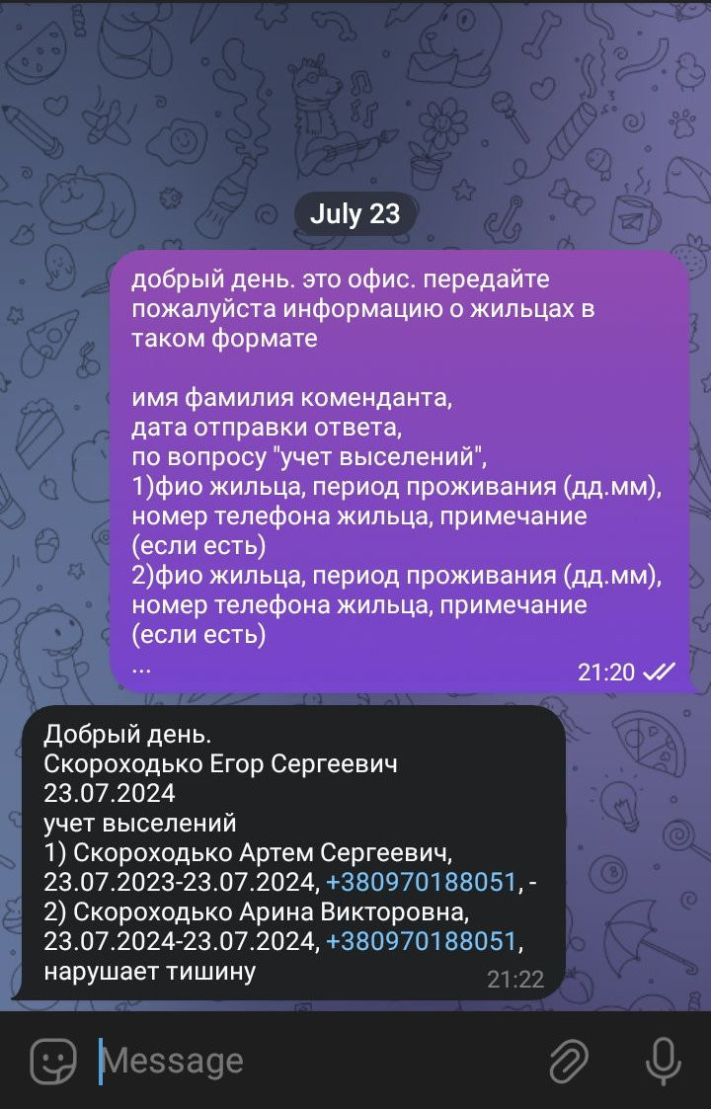
как сее механизм работает?
исходя из знака внимания - выбирается комендант у которого нужно узнать информацию
делается запрос при надобности

Slide 9
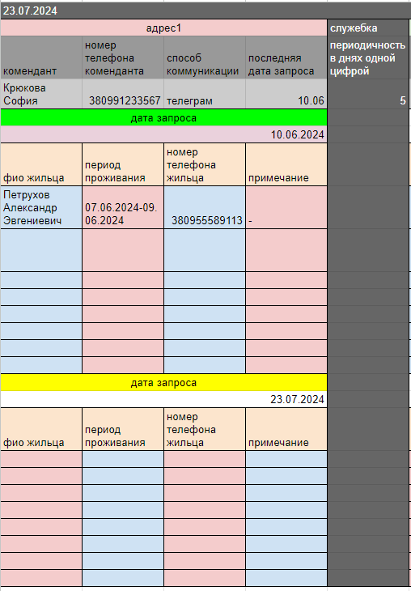
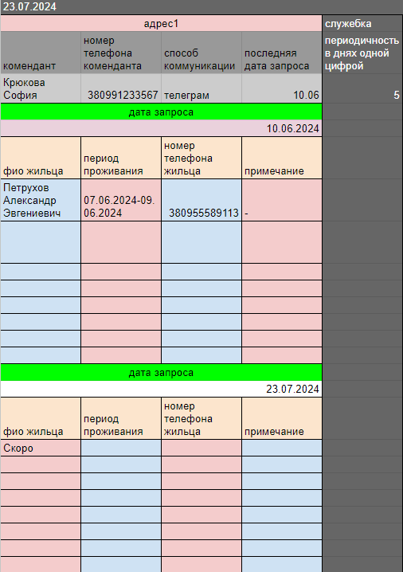
форматирование и изменение знаков внимания
3) в случае отсутствия ответа в день запроса
4) в случае получения ответа

Slide 10
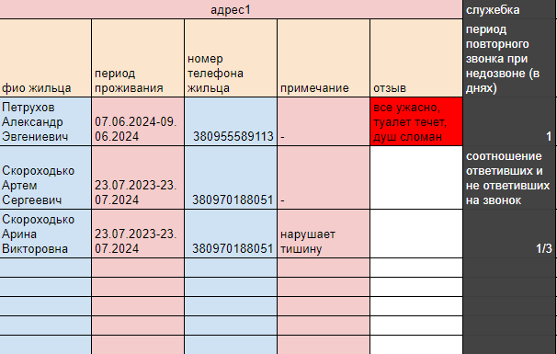
переход к следующему действию
в следующем пользовательском инструменте информация передается автоматически, а задача изменяется

Slide 11
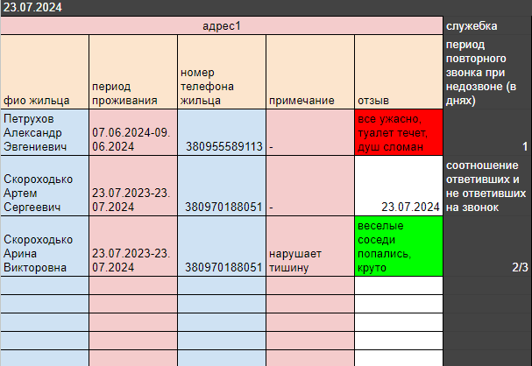
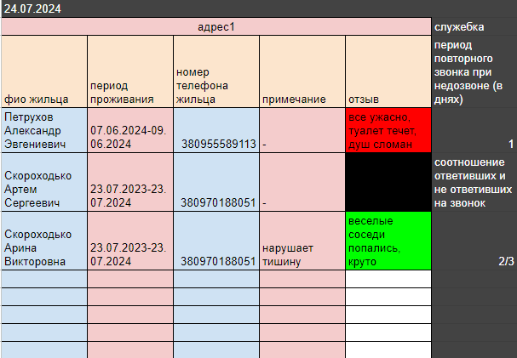
знаки внимания второго инструмента
белый - звонка не производилось
красный - плохой отзыв
зеленый - хороший отзыв
желтый - и плохой и хороший
черный - нужно перезвонить

Slide 12
препроцессинг как конечный результат модуля
задача всего модуля заключается в подготовке информации к последующим действиям на ней основанной. для этого используются методы обобщения, трансформации и категоризации.
суть заключается в обобщении всех отзывов с одного места жительства - в один текст, описывающие все тоже самое, но так, как будто это один человек все сказал.
и конечный этап этого действия, это разбиение на категории цельного текста-отзыва

Slide 13
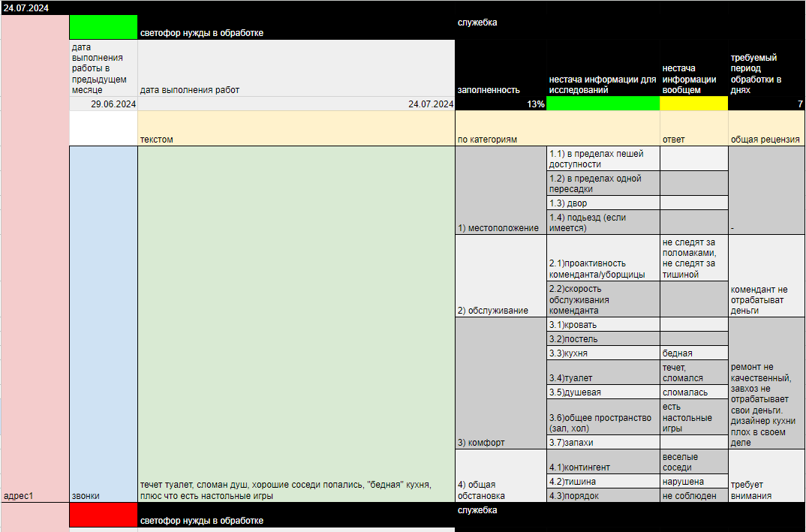
новый инструмент
категории
визуальные показатели
перспектива
многогранность
доступная гибкость под любой вектор исследований

Slide 14
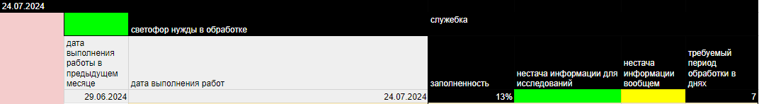

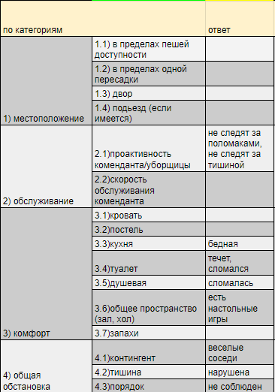
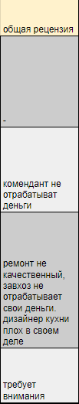
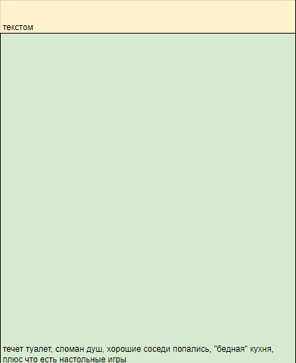
задачи инструмента
обобщение всех отзывов в единую мысль
разбиение информации на категории
написание заключения
предоставление контроля руководителям

Slide 15
выберите и включите файл system/modules/reviews/”introduction to reviews module”

Slide 16
каков полный процесс работы пользователя с данным модулем?
первым делом инициализируется каждый класс/действие выполняемое в модуле
пункт 1,2 и 3 абзаца “initialisation”

Slide 17
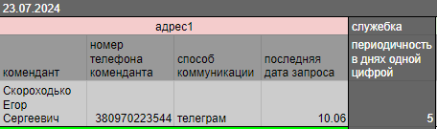


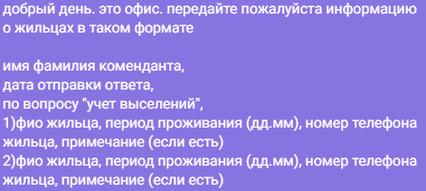
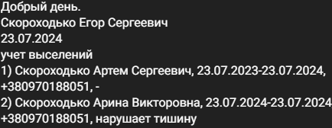
процесс выполнения первого действия
выберите пункт 1 абзаца инициализации
заполнение известной информации
проверка контейнеров на нужду в заполнении
пункт 1 абзаца protocols
выполнение запроса коменданту

Slide 18
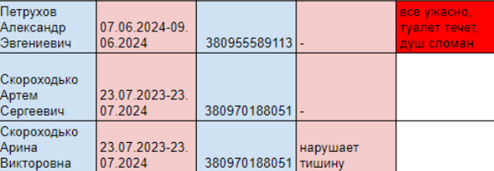
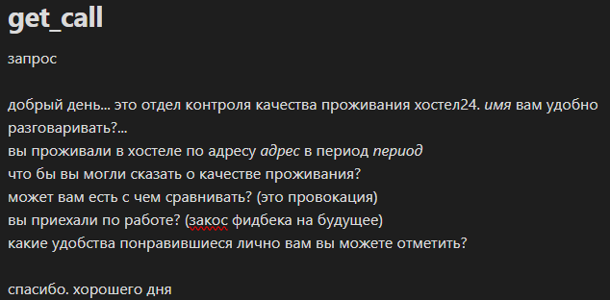
второго действия
пункт 2 абзаца инициализации
проверка по визуальному инструменту надобность в обработке клиента
пункт 2 абзаца протоколы
выполнение звонка

Slide 19
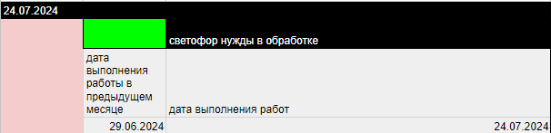


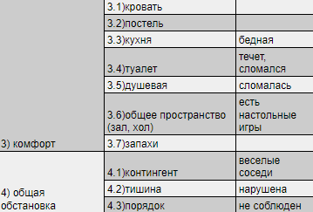
третьего
пункт 3 абзаца инициализация
заполнение известной информации
выполнение процесса обобщения из информации второго действия
категоризация
заключение

Slide 20


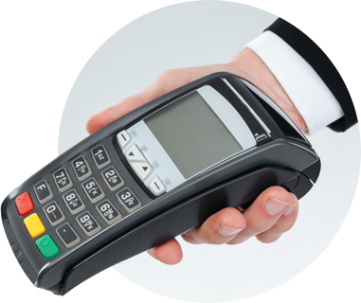

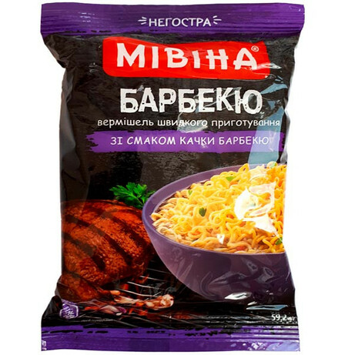

почему так, а почему не по другому и о каких перспективах использования этого модуля идет речь?
sorry…
content unavailable. please buy a subscription for 9999999999$

